Slide 1
Français
10
classe
Thème de la leçon:
Les examens approchent. Que faire?

Slide 2
Plan de la leçon
Les examens approch-ent. Que faire?
Ensemble de nos apprentis-sages.
Etude du texte et Activités

Slide 3
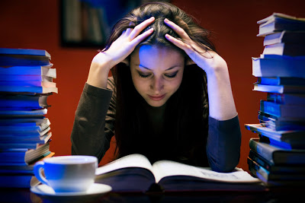
Les examens approchent. Que faire?

Slide 4
Tout d'abord contre le stress qui accompagne toute les épreuves: le stress n'est pas nécessairement mauvais, C'est même un bon moteur mais ... il ne doit pas devenir très important, bien sur!
Rien de plus normal et de plus utile qu'une bonne dose de stress. C'est elle qui vous fait travailler.
Mais lorsqu'elle devienne très importante, il est nécessaire de s'en défaire, par exemple par des activités sportives régulières.

Slide 5
Travaillez, de préférence, l'après-midi. S'il le faut, vous pouvez aussi continuer le soir, mais… ne travaillez pas trop tard, quand même!
Car, il est nécessaire de dormir suffisamment avant les examens. Arrangez-vous pour dormir 6 heures, au minimum.
Dormir moins ne servira à rien car, si vous êtes trop fatigué le jour de l'épreuve, vous ne pourrez plus réfléchir clairement.

Slide 6
Si vous avez des problèmes de sommeil, un bon verre de lait chaud ou une tasse de thé peuvent vous aider à vous endormir. N'utilisez jamais de médicaments!
Autre moyen efficace: prenez un bain chaud avant de vous coucher, ou forcezvous à lire au lit, et choisissez de préférence une page de lecture peu intéressante.
Et surtout ne vous inquiétez pas: c'est tout à fait normal de dormir mal quelques jours avant une épreuve.

Slide 7
Regardez le reportage et discutez

Slide 8
Vrai ou faux
Dites si c’est VRAI ou FAUX. Justifiez votre réponse en vous servant du texte
Le stress est toujours positif.
Il ne faut pas lire au lit.
Le sport aide à lutter contre le stress.
C’est préoccupant de dormir mal avant les
examens.
FAUX
FAUX
Vrai
FAUX

Slide 9
Répondez à la question suivante:
Que faut-il faire si on a des problèmes de sommeil?
Prendre un bon verre de lait chaud ou une tasse de thé.
N’utiliser jamais de médicaments.
Prendre un bain chaud avant de se coucher.
Se forcer à lire une page de lecture peu intéressante

Slide 10
Lexique
Trouvez dans le texte des mots équivalents à:
a) Examen -
b) Penser -
c) Se préoccuper -
d) Il est nécessaire -
épreuve
réfléchir
s’inquiéter
Il faut

Slide 11
GRAMMAIRE
Mettez au singulier la phrase suivante:
Prenez un bain chaud avant de vous coucher ou forcez-vous à lire au lit, et choisissez de préférence une page de lecture peu intéressante.
Prends un bain chaud avant de te coucher ou force-toi à lire au lit et choisis de préférence une page de lecture peu intéressante.

Slide 12
Mettez au passé composé:
Tout d’abord contre le stress qui accompagne toutes les épreuves: les stress n’est pas nécessairement mauvais.
Tout d’abord contre le stress qui a accompagné toutes les épreuves: le stress n’a pas été nécessairement mauvais.

Slide 13
Dites le contraire de:
N’utilisez jamais de médicaments !
Utilisez toujours des médicaments.

Slide 14
Passez au style indirect la phrase suivante en commençant par Le texte…: Prenez un bain chaud avant de vous coucher.
Le texte nous dit de prendre un bain chaud avant de nous coucher.

Slide 15
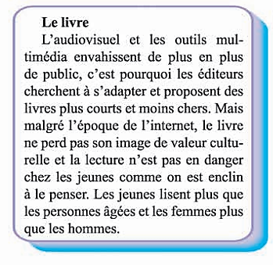
Etude du texte

Slide 17
Etude du texte
Selon vous, comment est la lecture en France?
Quelle est la fonction des “bibliobus”?
Pourquoi les éditeurs cherchent à s’adapter et proposent des livres plus courts et moins chers?

Slide 18
Activités pour le travail indépendant

Slide 19
Merci pour votre attention!!!

